Slide 1
SOAL LATIHAN

Slide 2
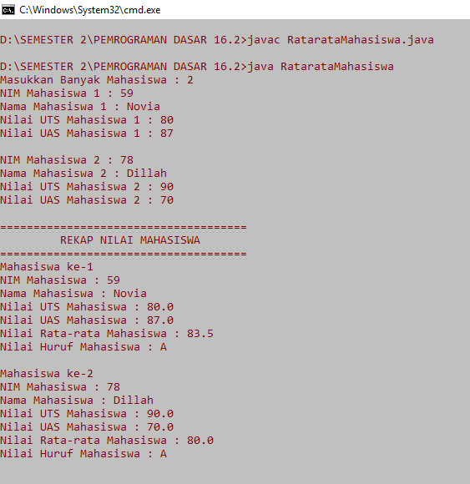
Buatlah program sederhana yang dapat menghitung nilai rata-rata UTS dan UAS serta menentukan nilai huruf dari nilai rata-rata dari sejumlah imputan pengguna. Gunakan array 1 dimensi. Range Nilai Huruf : A = 70>= Rata-rata <= 100 B = 50>= Rata-rata <=69 C = Rata-rata<=50

